Slide 1

DOCENTE: Fernando Díaz Sánchez
Ingeniería de Sistemas - CGT
CURSO:
Desarrollo de aplicaciones empresarial android
INTEGRANTES:
Deyvi De la Cruz Pinedo U17107240
Jhon Carlos Vera Molla U17107239
Marco Delgado Santisteban U17107332

Slide 2
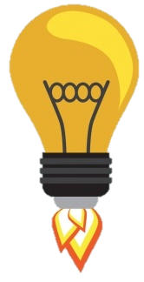
Puntos a Tratar
04
05
Clases UML
Diccionario de datos
03
Tecnologías aplicadas
01
Wireframes
02
7
Diagráma de BD

Slide 3
AVANCE 01
El Producto:
Aplicación móvil “El norteñito”
La aplicación móvil “El norteñito” es ideal para los llamados “Warikes” que tienen sus negocios de comida (ceviche, anticuchos, tamales, tortas) que quieran mostrar su ofertas de descuentos o promociones en varios puntos de la ciudad de Chiclayo, este aplicativo permitirá tanto al vendedor como al usuario beneficiarse ganando tiempo y dinero.
Nombre del producto:
“El norteñito”

Slide 4
AVANCE 01
Características:
Las empresas afiliadas que ofrecen sus productos a través de la app son distribuidores autorizados y ofrecen la protección de garantía de todos sus productos. Ante ello, ten la completa seguridad por los productos que adquieres a través de nuestra app son de procedencia legal.
Implementación de módulo “Warike”.
Buscar establecimientos registrados.
Registrar nuevos establecimientos
Desactivar establecimientos.
Implementación del módulo de ofertas/promociones.
Visualizar las distintas ofertas de los establecimientos.
Implementación del módulo pedido.
Registro de pedidos por usuario.
Implementación de módulo “consumidor”.
Buscar las ofertas que ofrecen los distintos warikes.
Realizar pedidos.
Analizar los distintos warikes.

Slide 5
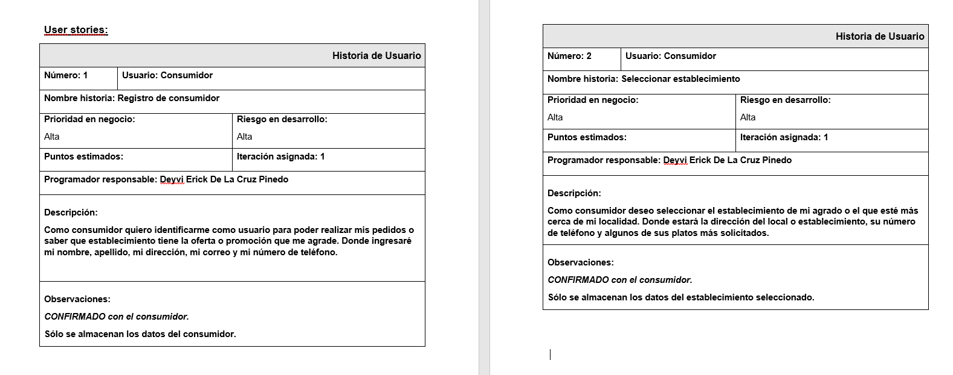

Slide 6
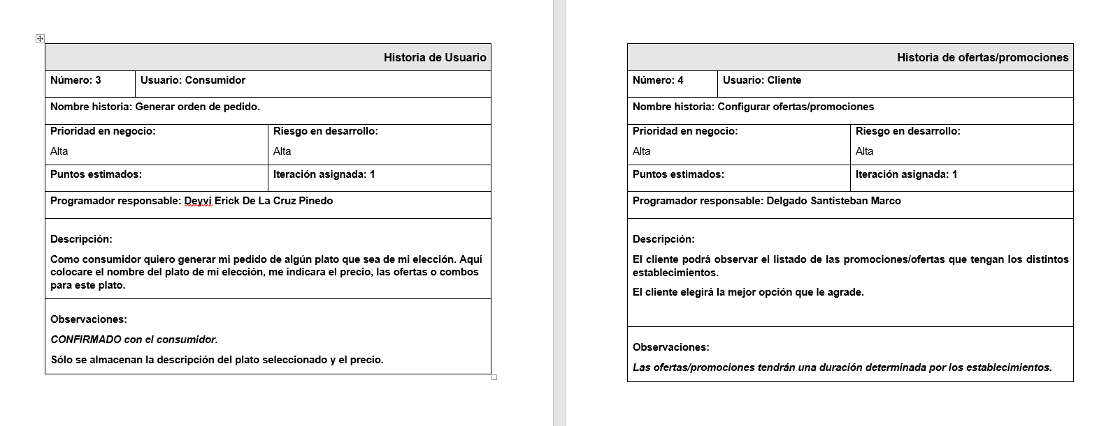

Slide 7
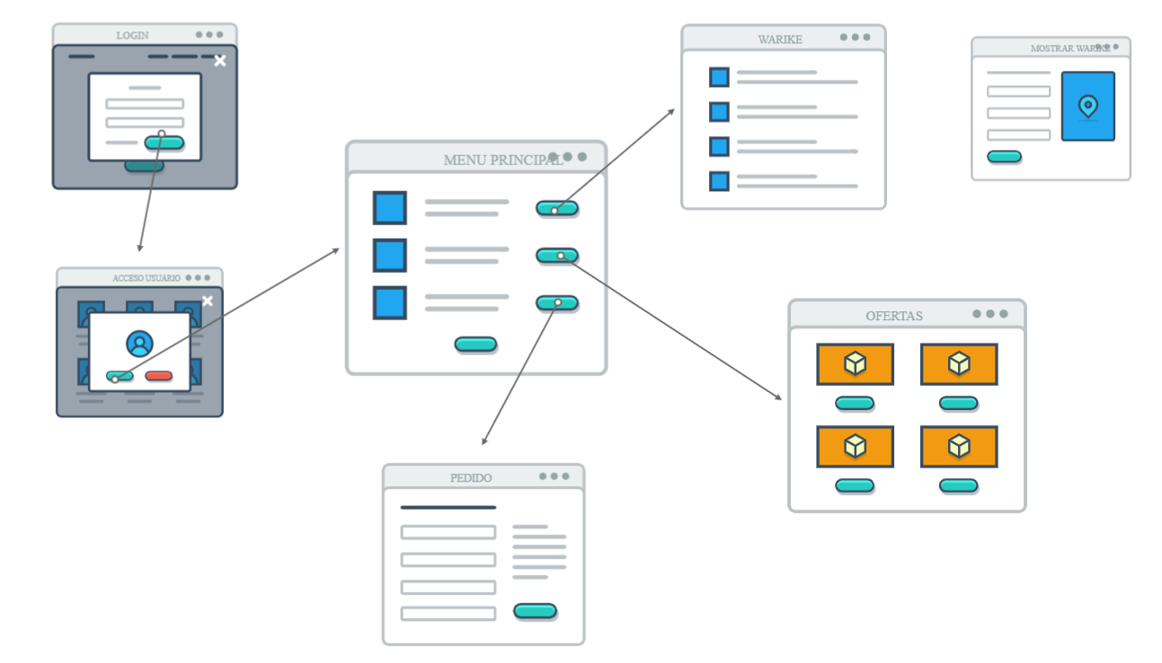
WIREFRAMES
Nos ayudamos con el software llamado wireflow
https://app.wireflow.co/wire/6h2p5vqzgketydy
Un Wireframe es el esquema con el que se representa a toda una página web.

Slide 8
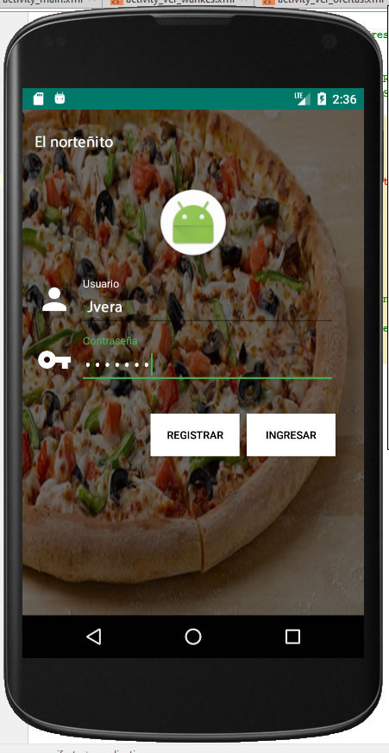
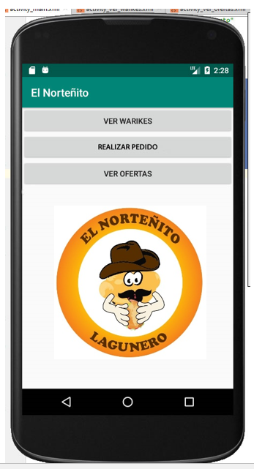
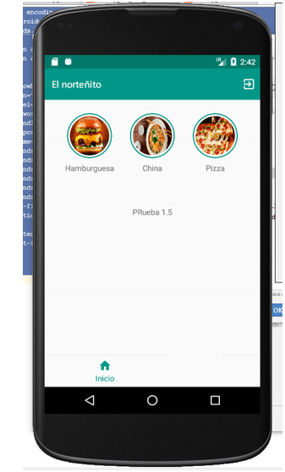
BOSQUEJOS

Slide 9
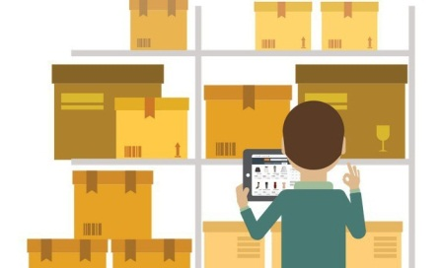
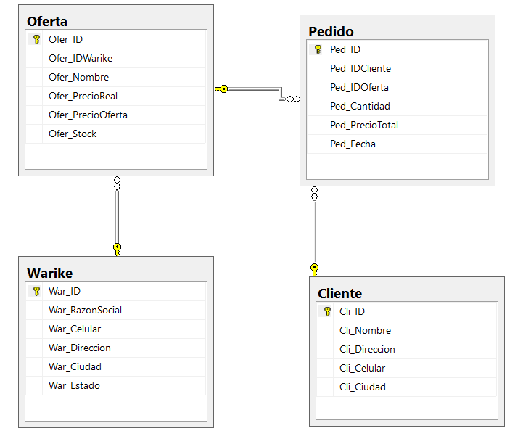
DIAGRAMA DE LA BASE DE DATOS
El término "esquema de base de datos" puede referirse a una representación visual de una base de datos, a un conjunto de reglas que rige una base de datos, o bien, a todo el conjunto de objetos que pertenecen a un usuario en particular.

Slide 10
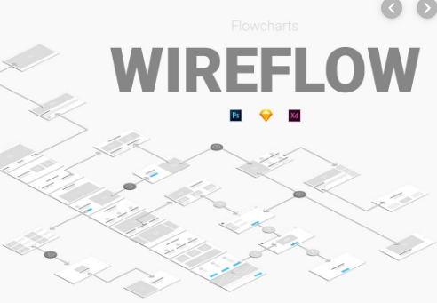
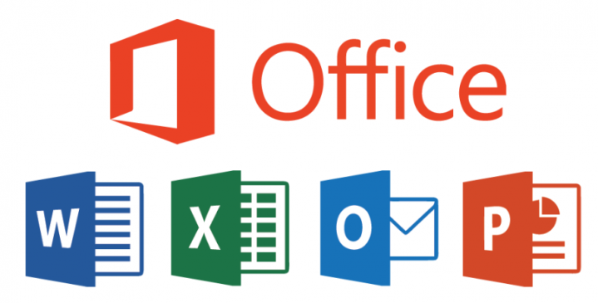
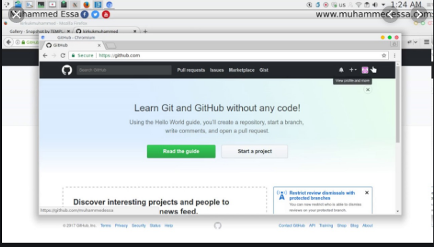
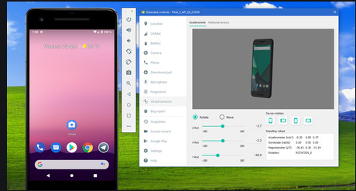
TECNOLOGÍAS APLICADAS

Slide 11
RESUMEN TECNOLOGIAS APLICADAS
RECURSOS DE OFIMATICA.- La ofimática es el conjunto de métodos, aplicaciones y herramientas informáticas que se usan en labores de oficina con el fin de perfeccionar, optimizar, mejorar el trabajo y operaciones relacionados. La palabra ofimática es un acrónimo compuesto de la siguiente manera ofi (oficina) y matica (informática).
WIREFLOW.- Es una herramienta gratuita, en línea y abierta para crear hermoso prototipos de flujo de usuario. No se requieren habilidades de Photoshop
GITHUB PLATFORM.- es una forja (plataforma de desarrollo colaborativo) para alojar proyectos utilizando el sistema de control de versiones Git.
ANDROID STUDIO.- es el entorno de desarrollo integrado oficial para la plataforma Android. Fue anunciado el 16 de mayo de 2013 en la conferencia Google I/O, y reemplazó a Eclipse como el IDE oficial para el desarrollo de aplicaciones para Android. La primera versión estable fue publicada en diciembre de 2014.

Slide 12
BASE DE DATOS

Slide 13
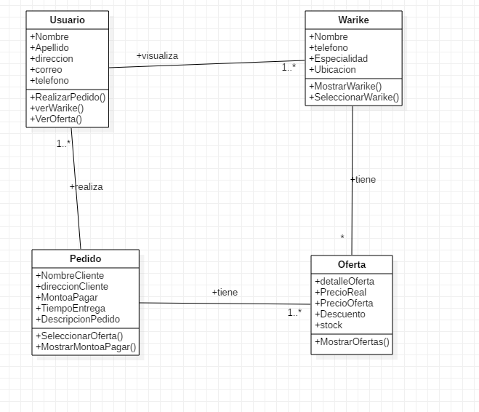
CLASES UML

Slide 14
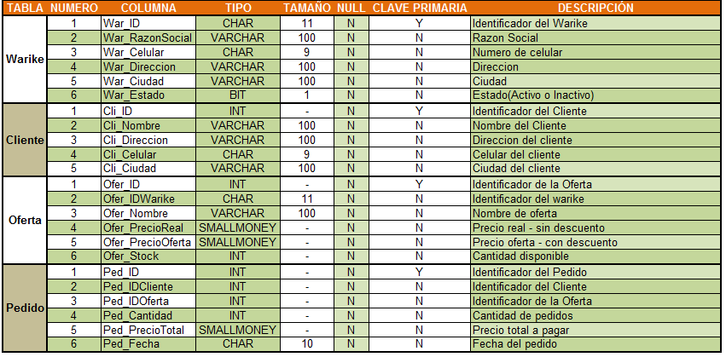
DICCIONARIO DE DATOS

